Slide 1
Профсоюз на перепутье – в поиске дороги в будущее?
Евгений Онищенко,
Профсоюз работников РАН
Нижний Новгород, 24 сентября 2025 года

Slide 2
План доклада
1. Внутренние проблемы. Список.
2. Внутренние проблемы. Отдельные примеры.
3. Пути выхода из кризиса.

Slide 3
Есть проблемы глобальные, а есть внутренние
Существуют общемировые проблемы и тенденции профсоюзного движения, есть российские особенности, включающие законодательное урезание прав профсоюзов в последние десятилетия. О них говорят на заседаниях коллегиальных органов управления Профсоюза, на профсоюзных мероприятиях. Их необходимо понимать, анализировать, нужно предлагать пути их разрешения, но тут наш Профсоюз вряд ли в состоянии добиться изменений к лучшему в среднесрочной перспективе.
Однако иногда действия руководства Профсоюза могут вести к еще более серьезным трудностям для Профсоюза в краткосрочной и среднесрочной перспективе, чем проблемы общего плана. К сожалению, такого рода внутренние проблемы до недавних пор обсуждались меньше, хотя как раз в случае их решения возможны существенные и быстрые изменения ситуации в Профсоюзе к лучшему. О внутренних проблемах, появившихся или обострившихся в последние годы, и пойдет речь в данном докладе.

Slide 4
Внутренние проблемы последних лет
Подмена работы имитацией полезной деятельности: принимаются постановления, заведомо необязательные к выполнению, работа по важнейшим направлениям ведется «для галочки».
Принятие кадровых решений относительно состава Аппарата Профсоюза, а также ответственных за важные направления работы происходит на основе чисто формальных или и вовсе неясных соображений. Аппарат за 2 года стал менее работоспособен в связи с уходом ряда опытных специалистов и тем, что привлеченные на высокие (по меркам Профсоюза) оклады новые сотрудники демонстрируют часто невысокие интенсивность и качество работы. Предложения о молодежных квотах в ЦС, а также квотах для проявившихся себя членов Резерва ЦС отвергаются или игнорируются.
«Повысить эффективность работы аппарата и выборных профсоюзных органов всех уровней» - из программы кандидата в председатели Профсоюза Г.В. Чучевой
«Выстроить систему положительного отбора кадров, предоставлять возможность роста профсоюзным активистам, зарекомендовавшим себя реальными полезными делами. … Организовать систему отбора лучших и наиболее активных представителей молодежи в выборные органы» - из программы кандидата в председатели Профсоюза Г.В. Чучевой

Slide 5
Внутренние проблемы последних лет
Заполнение повестки заседаний коллегиальных органов управления Профсоюза «вопросами внутрипрофсоюзной жизни», а также слабо подготовленными вопросами.
Деформация деловой этики: ряд руководителей Профсоюза, включая тех членов Президиума, которые определяют мнение Уставной комиссии, активно убеждают коллег в том, что отклонения от норм Устава – это не нарушения. Да и вообще, с их точки зрения, Устав можно и нужно нарушать. Острые вопросы профсоюзной жизни, а иногда и просто темы, вносимые «неугодными коллегами», снимаются под любыми предлогами, включая «неподготовленность», даже когда они не в пример более подготовлены, чем многие вопросы, принятые в повестку.
Деградация уровня дискуссий на заседаниях ЦС. Предложения снимать вопросы как неподготовленные приводит нередко к обсуждению этих вопросов, но в скомканной и «базарной» форме. При обсуждении вопросов, включенных в повестку дня, деловая логика также нередко отсутствует (подменяется демагогией и политиканством). Вопросов в повестке очень много и члены ЦС, не вовлеченные активно в работу Президиума, особенно из молодежного актива и регионов, не понимают, что происходит и зачем они тратят время «на этот бардак».
«Перестроить работу руководящих органов Профсоюза, чтобы они могли не только оперативно реагировать на возникающие вызовы, но и планировать свои действия, предвосхищать актуальные вызовы, переламывать негативные тенденции»
- из программы кандидата в председатели Профсоюза Г.В.Чучевой

Slide 6
Внутренние проблемы последних лет
Нарушение Устава в угоду отдельным крупным профсоюзным организациям стало нормой, более того, проводится системная деконструкция структуры Профсоюза: принятое в апреле 2025 года «Положение о структуре Профсоюза» фиксирует превращение Профсоюза в добровольное сообщество (ассоциацию) профсоюзных организаций разного уровня. В дополнение к этому ряд руководителей Профсоюза настойчиво пропагандируют мысль, что органы управления Профсоюза никакие профорганизации ни к чему обязать не могут.
«Укреплять исполнительскую дисциплину по линии Профсоюз - региональные - первичные организации» - из программы кандидата в председатели Профсоюза Г.В. Чучевой
Донесение позиции Профсоюза до широкой научной общественности происходит крайне нерегулярно. Нарастает и закрытость в работе высшего руководства Профсоюза: членам ЦС недоступно штатное расписание Профсоюза (а именно на Аппарат расходуется основная часть поступающих в Профсоюз взносов), даже члены Президиума и профильные заместители председателя часто не информируются о предстоящих встречах в Минобрнауки России и РАН.
«Активно использовать современные информационные технологии и средства коммуникации для формирования позитивного имиджа Профсоюза работников РАН и донесения позиции Профсоюза до научного сообщества. Значимые информационные поводы должны «отыгрываться» в максимально короткий срок и дублироваться на ресурсах первичных и региональных организаций»
«поддерживать максимальную открытость и информационную активность»
- из программы кандидата в председатели Профсоюза Г.В.Чучевой

Slide 7
Внутренние проблемы последних лет
Создание атмосферы нетерпимости к критике и критическому анализу ситуации. Демагогическими лозунгами («нужно работать, а не ругаться») прикрываются недостатки или практически полное отсутствие работы, пассивность ряда руководящих коллег, нарушения, которые они допускают. Откровенно высказывающие свое мнение представители руководства Профсоюза подвергаются жесткому прессингу, шельмованию и разными методами отстраняются от работы. В частности, за последний год неоднократно происходили попытки снять из повестки заседаний коллегиальных органов содержательные вопросы, вносимые «неугодными коллегами», что иногда наносит прямой вред работе Профсоюза.
«бережно и эффективно использовать имеющиеся ресурсы, реализуя современные подходы к управлению, организации коммуникации и коллективных действий»
- из программы кандидата в председатели Профсоюза Г.В. Чучевой
Подытоживая: говорится одно, а делается другое, часто совсем противоположное. Еще один пример:
«Создать в Профсоюзе правовую и техническую инспекции труда»
- из программы кандидата в председатели Профсоюза Г.В. Чучевой
Постановление ноябрьского ЦС 2024 года № 11-05: «Заслушали информационное сообщение члена ЦС Г.А. Ивлева о результатах работы рабочей группы по приведению нормативной базы Профсоюза о деятельности правовой и технической инспекций. По результатам голосования решение по данному вопросу не принято»
(Председатель предложила ЦС не принимать новые положения о правовой и технической инспекциях труда и, более того, прекратить действие старых. Не обновив нормативную базу, Профсоюз и сам не создал инспекций, и затруднил их создание в своих организациях)

Slide 8
Снижение интереса руководства Профсоюза к реальным проблемам
В настоящее время повестка заседаний ЦС и Президиума ЦС все больше замыкается на внутренней жизни Профсоюза, разных ее моментах, в т.ч. на формально-бюрократических.
Можно посчитать, сколько из обсуждаемых в течение года на заседаниях ЦС и Президиума ЦС вопросов можно отнести к вопросам внутренней жизни Профсоюза (уставные дела, принятие и модификация нашей нормативной базы, смета, штатное расписание, проведение конференций, Академиад, изменения состава Резерва, ЦС, комиссий, награждения и пр.), а сколько имеют выход на жизнь институтов (финансирование, оценка работы институтов, закупки, оснащение оборудованием, аттестация сотрудников, научная политика, конфликты в конкретных научных институтах и пр.). Возьмем для примера два года, когда объективно было много «формалистики».
2018 год (Съезд, принятие Устава)
На заседаниях коллегиальных органов управления Профсоюза обсуждалось 83 вопроса, из них 26 вопросов (31 %) из серии «жизнь институтов» и 57 вопросов из серии «внутренняя жизнь» (69 %).
2024 год (конфликт в Новосибирске)
На заседаниях коллегиальных органов управления Профсоюза обсуждалось 117 вопросов, из них 15 вопросов (13 %) из серии «жизнь институтов» и 102 вопроса из серии «внутренняя жизнь» (87 %).
Вопросов все больше, важных для сообщества вопросов все меньше…

Slide 9
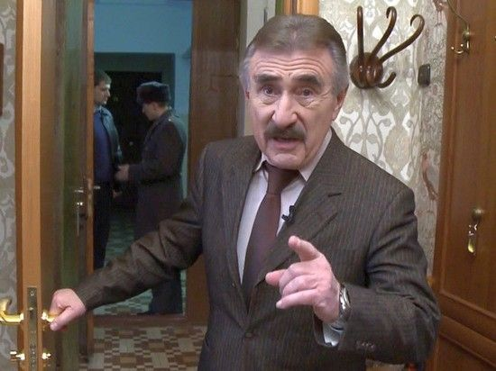
ИПД в чистом виде – так она и работает
Из постановления Президиума ЦС
№ 21-06 от 19.06.2025
…
1. Принять к сведению информацию о результатах работы Министерства науки и высшего образования РФ в 2024 году и планах на 2025 год.
2. Разослать материалы Коллегии заместителям председателя и руководителям комиссий ЦС для проведения анализа и публикации на информационных ресурсах профсоюза.
Отв. заместители председателя, руководитель Информационной комиссии.
(больше ведь заняться нечем…)
«Рассылать материалы Коллегии Минобрнауки России и анализировать их, конечно же, никто не собирался».

Slide 10
Что имеем по важнейшим направлениям?
Межотраслевое, нынче - Отраслевое.
Осенью 2023 года новое тогда руководство Профсоюза получило в наследство проект МОС, являвшийся результатом длительной работы. Не с нуля пришлось начинать: все было готово (или практически готово). В 2024 году срок действия МОС был продлен до конца года — рабочий момент. Из-за того, что несколько месяцев осенью не было неформальных контактов по поводу работы над МОС с коллегами и партнерами из других профсоюзов, в декабре для Профсоюза явился неожиданностью молодежный раздел, который предложили внести в МОС партнерские профсоюзы. Было принято заключать отдельное Отраслевое соглашение. Результат — у нас более семи месяцев не было соглашения с Минобрнауки, более того, в тексте подписанного ОС есть заметные потери по сравнению с МОС, которое заключили коллеги, в части гарантии прав профсоюзных организаций. Катастрофа? Нет, но провал – определенно. (почему так вышло, см. в данном материале - https://tpotsc.ru/?p=5690 )
Первый приоритет – ППО-50.
Г.В. Чучева в прошлом году как важнейшую задачу Профсоюза выдвинула задачу повышения численности членов профсоюза (в виде приоритета ППО-50). Результат – не желающим предоставлять сведения о численности первичек ТПО даже не погрозили пальчиком, хотя для начала работы необходимо видеть текущую картину по проценту членства. В августе-сентябре работа завязла на стадии выработки планов работы в регионах. Можно констатировать: реально по этому приоритету на текущий момент не ведется работы на общепрофсоюзном уровне. Провал.
Второй приоритет — ОСОТ с высокими окладами при условии их обеспечения финансированием.
В начале года Г.В.Чучева хотела сделать руководителем работ В.А. Юркина поскольку «по распределению обязанностей он за это ответственный». Худший вариант придумать сложно. Позднее она взяла ответственность на себя. Работа началась в конце февраля, но с апреля она перешла в формат «обычных отдельных действий». Опять провал.

Slide 11
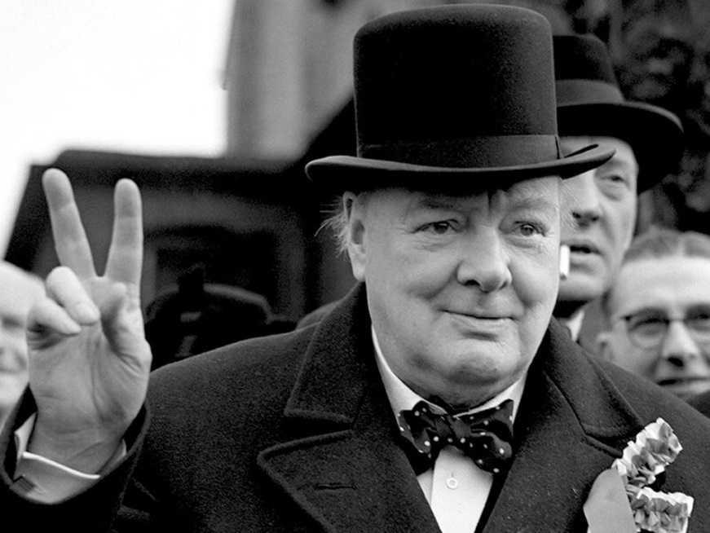
А может, это успех?
Самый известный британский политический деятель, Уинстон Черчилль, говорил: «Успех – это способность шагать от одной неудачи к другой, не теряя энтузиазма».
Этот афоризм очень часто приписывается Черчиллю, однако факт-чекинг показывает: Черчилль такого не говорил.
Да и энтузиазма не наблюдается.

Slide 12
Работа по приоритету или ее имитация?
Кампания по приоритету-2023
Ноябрь 2022 года – ЦС принимает решение о том, что такая работа будет приоритетным направлением работы Профсоюза в 2023 году, одобрен проект плана действий.
Декабрь 2022 года – решением Президиума ЦС утвержден план действий, назначен ответственный за работу по направлению (Е.Е.Онищенко) и создан Координационный комитет для организации текущей работы.
Январь 2023 года – создан чат Координационного комитета и начата работа по приоритетному направлению.
Февраль - март 2023 года – разработка и внутрипрофсоюзное обсуждение предложений по объему финансирования фундаментальной науки.
Апрель - май 2023 года – представление предложений Профсоюза в Комиссию РАН под руководством С.М.Алдошина, активная работа представителей Профсоюза в Комиссии.
Конец апреля - июль 2023 года – принято два постановления коллегиальных органов управления Профсоюза, состоялись отдельные встречи с чиновниками Минобрнауки России, направлено несколько писем в министерство, выпущено заявление Профсоюза, подготовлена масса материалов для организации кампании, а также для общественности и СМИ, создан сайт кампании, необходимые действия обсуждены на нескольких мероприятиях Профсоюза, начата работа с регионами, направлено 60 обращений президенту России и т.д.
Кампания по приоритету-2025?
Ноябрь 2024 года – ЦС принимает решение о том, что такая работа будет приоритетным направлением работы Профсоюза в 2025 году.
Февраль 2025 года – решением Президиума ЦС создана рабочая группа, руководство работой в рамках направления возложено на Г.В. Чучеву.
Март 2025 года – разработаны первые прикидки по размеру должностных окладов работников научных организаций в рамках новой системы оплаты труда.
Апрель 2025 года – представление предложений Профсоюза в Комиссию РАН под руководством С.М.Алдошина, работа представителей Профсоюза в Комиссии.
Конец апреля – июль 2025 года – принято два постановления коллегиальных органов управления Профсоюза, состоялись отдельные встречи с чиновниками Минобрнауки России, направлено несколько писем в министерство, выпущено заявление Профсоюза.

Slide 13
Постановление апрельского ЦС
1. Научно-производственной комиссии ЦС в соответствии с планом работы НПК вносить в течение 2025 года предложения по новой Отраслевой системе оплаты труда (ОСОТ). Членам комиссии приложить для обоснования трат на 2026 - 2028 годы подготовленные Профсоюзом работников РАН новые оклады в новой Отраслевой системе оплаты труда (Приложение). Отв. Козлова И.А. 2. Продолжить взаимодействие с руководством РАН по увеличению финансирования на обеспечение фонда оплаты труда в рамках ОСОТ. Отв. Чучева Г.В., Калинушкин В.П., Вдовин В.Ф., Онищенко Е.Е. 3. Продолжить взаимодействие с Минобрнауки России по подготовке нормативной базы и рекомендаций по финансовому обеспечению ОСОТ. Отв. Чучева Г.В. Ничего похожего на работу по приоритету! Обычная работа: Комиссия работает по своему плану, идут рабочие контакты с РАН и Минобрнауки России.

Slide 14
Постановление июльского Президиума ЦС
1. Поручить рабочей группе подготовить и направить письмо в Минобрнауки России с предложениями по новой Отраслевой системе оплаты труда (ОСОТ). Приложение 1. Срок: до 1 сентября 2025 г. Отв. Г.В. Чучева, И.А. Козлова (с апреля ничего нового не было сделано; Г.А. Ивлев, которому в итоге поручили подготовить письмо, использовал практически без купюр текст из пояснительной записки для Комиссии Алдошина) 2. Продолжить взаимодействие с руководством РАН по увеличению финансирования на обеспечение объема оплаты труда. Отв. Г.В. Чучева, В.Ф. Вдовин, В.П. Калинушкин, Е.Е. Онищенко (собственно, те люди, которые успешно занимались этой работой в последние годы, исключаются из числа ответственных) 3. Предложить Минобрнауки России создать рабочую группу с Профсоюзом работников РАН, с включением в нее представителей Профсоюза, по работе над предложениями по новой Отраслевой системе оплаты труда (OCOT). (Следим за логикой: отдельно предлагается включить в совместную (!) группу представителей Профсоюза) 4. Проинформировать членские организации Профсоюза работников РАН о результатах работы по приоритетному направлению на ХХХ Всероссийской (Поволжской) Ассамблее профсоюза работников РАН, 23 - 25 сентября 2025 г., г. Нижний Новгород. (этот пункт внесен по предложению одного заместителя председателя (!), который сказал, что об этой работе ему и многим другим мало что известно, мыслимо ли было такое в 2023 году?!) Доклада о работе по второму приоритету (ОСОТ) в программе Ассамблеи не значится…

Slide 15
Новые назначения
После ухода обладающего большим опытом работы в Профсоюзе заместителя председателя в 2023 году в Аппарате Профсоюза удивительно быстро расширился штат: появились новые должности с размерами должностных окладов, на тот момент превышающими должностной оклад заместителя председателя – руководитель Аппарата и юрист.
На полставки (фактически в статусе первого зама) с подачи председателя был избран заместителем председателя В.А.Юркин, ничем себя до сих пор не проявивший, которому, вдобавок, сходят с рук нарушения Устава, включая многолетнюю дезинформацию о численности Московской региональной организации.
Руководителями Аппарата последовательно стали Т.М. Федорова (по совместительству - заместитель председателя МРО В.А. Юркина) и С.И. Скалкин, имевшие, мягко говоря, слабое представление о работе в Аппарате Профсоюза и, скорее, отнимавшие время у много лет работающих сотрудников простейшими вопросами.
Юристом стал коллега Г.В. Чучевой по институту, который, к примеру, дал заключение, что ЦС не может объявить выговор, поскольку его, де, негде будет обжаловать. При этом п.3 ст.12 Устава Профсоюза гласит: «Решение о наложении взыскания, кроме исключения из членов Профсоюза, может быть принято выборным коллегиальным органом профсоюзной Организации любого уровня».

Slide 16
Информирование широкой общественности
Еще раз вспомним позицию, зафиксированную в программе кандидата в председатели Профсоюза Г.В.Чучевой осенью 2023 года: «Активно использовать современные информационные технологии и средства коммуникации для формирования позитивного имиджа Профсоюза работников РАН и донесения позиции Профсоюза до научного сообщества. Значимые информационные поводы должны «отыгрываться» в максимально короткий срок и дублироваться на ресурсах первичных и региональных организаций».
С октября 2023 года по сентябрь 2025 года, т.е. почти за два года, Профсоюз провел 1 (одну) пресс-конференцию (27 февраля 2024 года в рамках кампании по увеличению бюджетного финансирования науки) и выпустил 1 (одно) заявление (22 июля 2025 года).
Отдельный вопрос – связанные с этими двумя событиями истории...
Для сравнения.
В 2019 году Профсоюз провел одну пресс-конференцию (28 июня 2019 года), посвященную вопросам финансирования науки, а также выпустил:
3 заявления;
1 открытое письмо членам РАН.
С апреля по октябрь 2023 года было выпущено 2 (два) заявления.

Slide 17
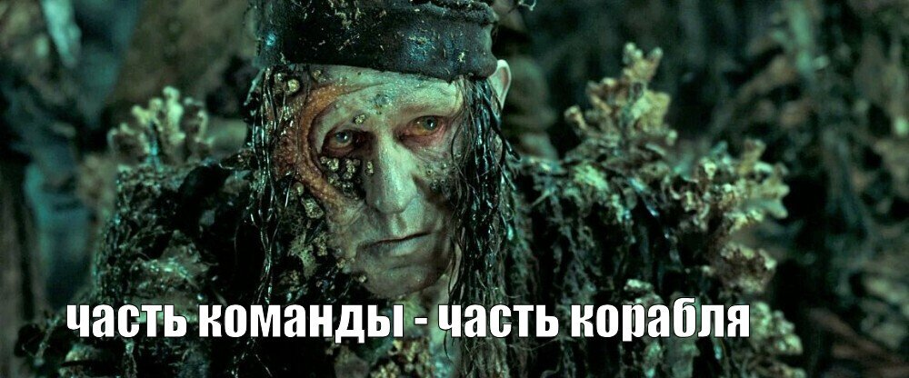
Что важнее всего? Быть частью команды Профсоюза председателя!
«Достигли договоренности о постановке значимой текущей задачи на период до предстоящего в 2026 г Съезда для комиссии и лично ее руководителя А.В.Богданова, улучшить координацию деятельности комиссии с Председателем профсоюза, укрепляя свой статус, как членов команды действующего председателя профсоюза».
(из Приложения к постановлению Президиума ЦС № 19-07 от 18.12.2024)

Slide 18
Прессую, сегодня я тебя прессую
Общепрофсоюзный уровень
Несколько месяцев с ноября 2024 года – давление на председателя Комиссии ЦС по работе с молодежью А.В.Богданова с целью «построить», используя специально сформированную «Согласительную» комиссию (см. выше).
Февраль 2025 года – объявление замечания заместителю председателя Профсоюза Г.А. Ивлеву за доклад с критической оценкой ситуации в Профсоюзе за призывы к дискриминации прав членов Профсоюза по возрастному признаку и дискредитацию работы коллегиальных органов Профсоюза.
Июль 2025 года – попытка уволить заместителя председателя Профсоюза Е.Е. Онищенко за критическую оценку ситуации в руководстве Профсоюза вообще и работы председателя в частности за использование некорректных терминов. На основании отсутствующего заявления об отставке и на заседании Президиума, что является прямым нарушением п.15 ст. 54 Устава Профсоюза. Рассмотрение вопроса проходило с нарушением Регламента работы ЦС, Президиума и Комиссий, а также этических принципов.
«И эти люди запрещают мне ковыряться в носу!»
Московский уровень
Май 2025 года – решением Президиума Совета МРО ЦС и председателю Профсоюза предложено снять Е.Е. Онищенко с должности заместителя председателя Профсоюза.
Обоснование – просто песня: никто лучше руководства МРО не продемонстрирует уровень его правосознания! Итак.
Слушали: Е.Е. Онищенко, предложившего руководству МРОПР РАН уйти в отставку. После подробного обсуждения этого вопроса были приняты соответствующие решения.
Постановили:
1. Считать действия Е.Е. Онищенко дискредитирующими по отношению к руководству МРОПР РАН и соответственно нарушающими статью 10 п.4 Устава Всероссийского профсоюза работников РАН.
2. Предложить председателю ПР РАН Г.В. Чучевой и ЦС ПР РАН снять Е.Е. Онищенко с должности заместителя председателя ПР РАН за нарушение Устава ПР РАН.
Коллеги «забыли», что п.5 ст. 9 Устава Профсоюза дает право критиковать деятельность выборных органов, а в п.4 ст. 10 Устава Профсоюза говорится о дискредитации деятельности Профсоюза, а не о критике его руководителей. Классическое:
«В душу ты всему народу наплевал в моем лице!»

Slide 19
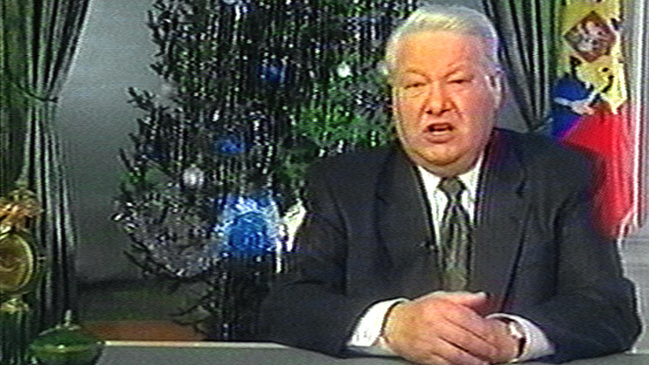
Иногда для блага дела необходимо уйти!
Отставка ряда руководителей Профсоюза, включая председателя, которые ответственны за создание атмосферы пренебрежения интересами членов профсоюза, имитации полезной деятельности, вседозволенности и нетерпимости к критике – необходимое, хотя и не достаточное, условие для нормализации ситуации в нашем Профсоюзе. Нелепо надеяться, что люди, которые упорно, цинично, иногда с использованием грязных методов, ведут Профсоюз к системной деградации, вдруг прозреют, воспылают желанием активно работать, и все изменится.
«Сегодня, в этот необыкновенно важный для меня день, хочу сказать чуть больше личных своих слов, чем говорю обычно. Я хочу попросить у вас прощения. За то, что многие наши с вами мечты не сбылись. И то, что нам казалось просто, – оказалось мучительно тяжело. Я прошу прощения за то, что не оправдал некоторых надежд…»

Slide 20
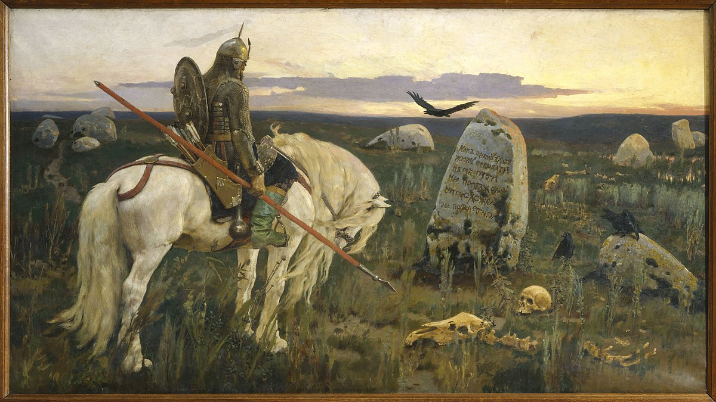
На перепутье. Витязь. И Профсоюз.
The Road to Hell
Сценарий «Еще пять лет продержаться,
а после нас – хоть потоп».
Те, кто определяют политику Профсоюза сейчас, реализуют свои планы по формированию корпуса делегатов Съезда и проводят выборы в нужном ключе. Ряд региональных возрастных лидеров сохраняют возможность остаться у руля, получая иногда скромное, а иногда щедрое вознаграждение. Отдельные «активные решатели вопросов» сохраняют доступ к властным кабинетам. Профсоюз окончательно теряет свой авторитет и перестает влиять на происходящее. Он сохраняется только в виде сильно усохшего во всех смыслах рудимента. Ну и собеса для ряда руководителей.
Прекрасное далеко, не будь ко мне жестоко
Сценарий «Профсоюз получает шанс».
Команда руководителей существенно обновляется, в ЦС за счет модификации принципов его формирования приходит новая волна профсоюзных активистов молодого и среднего возраста. Людей, готовых работать, современно мыслящих, обладающих авторитетом в своих организациях. Реорганизуется работа ЦС и Президиума - меняется регламент их работы. Существенно модифицируется работа Комиссий ЦС, в значительной степени вопросы (в том числе и работу по приоритетным направлениям) ведут рабочие группы, сформированные под решение конкретной задачи. Аппарат Профсоюза комплектуется не за счет привлечения случайных людей, приходящих и уходящих. И т.д.

Slide 21
А получится? Нужно хотя бы попытаться!
Уже подготовлен проект модификации принципов формирования ЦС за счет квоты ЦС, проект обсужден и поддержан Комиссией ЦС по работе с молодежью и профильным заместителем председателя. Предполагается, что в первую очередь по квоте ЦС пойдут уже проявившие себя представители Резерва ЦС. (+)
Есть четкое понимание того, как нужно менять регламент работы ЦС и Президиума ЦС, чтобы отсечь пустые вопросы и уделить заметно больше внимания действительно важным. (+)
Необходим поиск баланса между постоянно действующими (иногда «постоянно спящими») Комиссиями ЦС и рабочими группами, формируемыми для решения определенной задачи. Обычно люди не готовы напряженно работать на общественных началах 5 лет, но могут «напрячься» на несколько месяцев.
Нужен серьезный подход к комплектованию Аппарата: введение новых должностей не по прихоти председателя, а в результате серьезного обсуждения их необходимости, назначение на ответственные должности тех, кто себя уже проявил.
Главное. Не выстраивание лояльной команды «под следующие выборы», а привлечение в ЦС, Комиссии, рабочие группы и т.д. содержательных и готовых работать людей. При каждой возможности.
И многое другое.

Slide 22
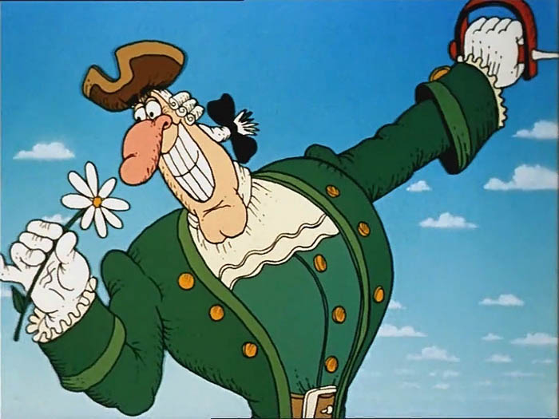
ГЛАВНОЕ – ОРИЕНТАЦИЯ НА ДЕЛО!
И делать его нужно с душой!
Вопросы? Предложения? Хотите получить презентацию?
Пишите - onishchenkoee@lebedev.ru

